Slide 1
Themabijeenkomst Leesproblemen en Dyslexie
Programma
Inleiding
Film: wat heb ik nodig?
Waar vind ik informatie? Hoe kom ik in contact met andere ouders?
Ondersteuning van school en behandelinstituten
Wat biedt de bibliotheek?
[programma en activiteiten verder in te vullen door de bibliotheek-werkgroep]

Slide 2
Dyslexie, wat heb ik nodig?

Slide 3
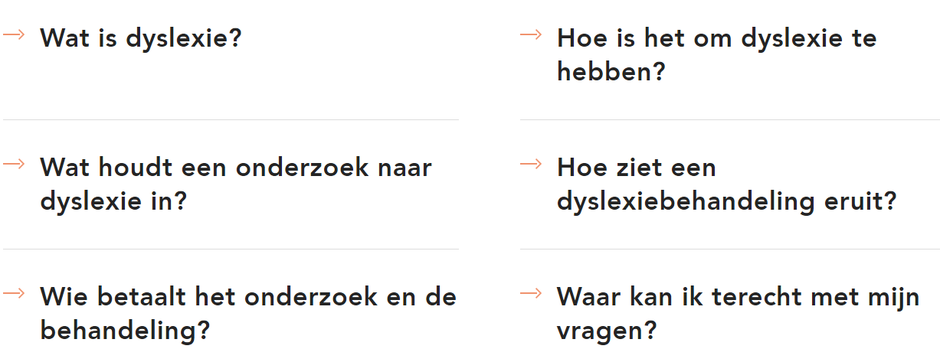
www.dyslexiecentraal.nl
Onafhankelijke informatie voor alle doelgroepen, rondom leesproblemen en dyslexie

Slide 4
Oudervereniging Balans: Leidraden voor ouders en leerlingen

Slide 5
Ondersteuning vanuit school en behandelinstituten

Slide 6
Rol van de bibliotheek
Makkelijk Lezen Plein
[verder in te vullen door de werkgroep]

